Slide 1



PENGERTIAN METODE PENELITIAN
1

Slide 2
PENGERTIAN METODE PENELITIAAN
CARA ILMIAH UNTUK MENDAPATKAN DATA
DENGAN TUJUAN DAN KEGUNAAN TERENTU

Slide 3
1. CARA ILMIAH
2. DATA
KOMPONEN DALAM METODE PENELITIAN
3. TUJUAN
4. KEGUNAAN

Slide 4
EMPIRIS
KUALITATIF
ENTERPRETIF
MACAM DATA
NOMINAL
ORDINAL
KUANTITATIF
INTERVAL
KONTINUM
RATIO
KOMBINASI

Slide 5
N = 11 org
Data diskrit
Hasil membilang

Slide 6
DATA ORDINAL, JARAK TIDAK SAMA
100
95
75
70
60
45
nilai
1
2
3
4
5
6
ranking

Slide 7
DATA INTERVAL DAN RATIO
DATA INTERVAL: JARAK SAMA TDK ADA NILAI NOL ABSOLUT (SKALA TERMOMETER)
-2
-1
0
1
2
3
4
5
6
7
8
9
DATA RATIO: JARAK SAMA ADA NILAI NOL ABUSOLUT (UKURAN PANJANG, BERAT DLL)
0
1
2
3
4
5
6
7
8
9
10
11

Slide 8
VALID
KRITERIA DATA
RELIABEL
OBYEKTIF

Slide 9
GAMBAR VALIDITAS DAN RELIABILITAS PENELITIAN
Tidak Valid tidak reliabel
Tidak Valid reliabel
Valid dan reliabel

Slide 10
MEMBUKTIKAN PEMIKIRAN BARU
MENCIPTAKAN
MENEMUKAN
MENGEMBANGKAN
TUJUAN UMUM PENELITIAN
MEMBUKTIKAN TEORI YG SDH ADA
MENGGAMBAR-KAN

Slide 11
MEMAHAMI MASALAH
MEMBUAT KEMAJUAN
KEGUNAAN PENELITIAN
MEMECAHKAN MASALAH
ANTISIPASI MASALAH

Slide 12
LEVEL PENELITIAN S1, S2, S3
2

Slide 13
Program Doktor : menciptakan iptek hingga menghasilkan karya kreatif, original dan teruji dengan pendekatan inter, multi, dan transdisipliner
INVENTION
S3
Program S2: mengembangkan iptek hingga menghasilkan karya inovatif dan teruji dengan pendekatan inter atau multidisipliner
INOVATION
S2
Program S1: Mampu mengaplikasikan IPTEKS dalam bidang keahliannya
APLICATION
S1
DESKRIPTION
LEVEL PENELITIAN S1, S2 DAN S3

Slide 14
BARU DAN ORIGINAL
INDIKATOR PENELITIAN YG BAIK
MANFAAT NYATA
NILAI EKONOMI

Slide 15

PERBEDAAN METODE PENELITIAN KUANTITATIF DAN KUALITATIF
3

Slide 16
AKSIOMA DASAR
PERBEDAAN PENELITIAN KUALITTAF DAN KUANTITATIF
TUJUAN DAN PROSES PENELITIAN
KARAKTERISTIK KOMPONEN METODE PENELITIAN

Slide 17
PERBEDAAN AKSIOMA ANTARA METODE KUALITATIF DAN KUANTITATIF
AKSIOMA DASAR | METODE KUANTITATIF | METODE KUALITATIF
Sifat Realitas | Parsial , terukur, teramati | Holistik, bermakna, hasil konstruksi pemahaman
Hubungan peneliti dg yang diteliti | Independen (luas) | Interaktif, partisipatif (dalam)
Hubungan Variabel | Kausal | Resiprogral
Kemungkinan Generalisasi | Cenderung membuat generalisasi | Transferability
Peranan Nilai | Cenderung Bebas Nilai, obyektif | Terikat Nilai, subyektif
X
Y
X
Y
Z

Slide 18
MENEMUKAN TEORI
KUANTITATIF:
MENGUJI
Teori
Koneksi
Pemikiran baru
Hipotesis
Kategorisasi
Pembuktian
Reduksi
Fakta
TEORI.PEMIKIRAN YANG TERBUKTI
KUALITATIF:
EKSPLORASI
PROSES PENELITIAN

Slide 19
KARAKTERISTIK KOMPONEN METODE PENELITIAN
KOMPONAN | METODE KUANTITATIF | METODE KUALITATIF
Judul penelitian | Judul sudah pasti sejak awal | Judul dibuat setelah penelitian selesai
Tujuan | Membuktikan teori dan pemikiran | Menemukan keunikan, hipotesis, teori
Masalah | Sudah jelas sejak awal | Bersifat sementara
Teori | Untuk merumuskan hipotesis dan membuat instrumen | Membantu peneliti mengenali obyek yang diteliti dan analisis data
Desain penelitian | Eksperimen, survei | Etnografi, Grounded Theory, Fenomenologi, Case Studi
Instrumen | Tes atau kuesioner yang telah teruji | Peneliti sbg instrument, Camera, tape recoder, video, buku catatan
Pengumpulan data | Test, kuesioner | Observasi, wawancara, dokumentasi

Slide 20
KARAKTERISTIK KOMPONEN METODE PENELITIAN
KOMPONAN | METODE KUANTITATIF | METODE KUALITATIF
Data | Kuantitatif: nominal, ordinal, interval, ratio | Kualitatif empiris dan enterpretif
Sampel | Random, jumlah ditentukan sejak awal | Purposive dan snow ball, jmlh diketahu setelah selesai
Analisis | Statistik deskriptif dan inferensial | Data collection, reduction, classification, dan connection
Kepercayaan hasil penelitian | Pengujian validitas dan reliabilitas instrumen | Pengujian keabsahan data: uji kredibilitas, depenabilitas, confirmabilitas, transferabilitas
Hasil Penelitian | Pembuktian, pengembangan dan penciptaan teori | Menemukan keunikan, konstruksi fenomena dan hipotesis
Kapan Penelitian selesai | Setelah data yang direncanakan terkumpul | Setelah datanya jenuh

Slide 21
KUANTITTAIF
SURVEI
EKSPERIMEN
METODE PENELITIAN
Ethnography
Grounded theory
KUALITATIF
Cased studies
Phenomenological
Narrative research
EXPLANATORY
SEQUENTIAL
MIXED METHODS
EXPLORATORY
TRINGULALATION
CONCURRENT
EMBEDDED

Slide 22
WAKTU
DICAMPUR
BERURUTAN
SAMA
I
QUAL + QUAN
II
QUAN QUAL
QUAL QUAN
BOBOT CAMPURAN
BERBEDA
IV
III
QUAN qual
QUAN + qual
Quan QUAL
QUAL + Quan
QUAL qunl
Qual QUAN
VARIAN METODE KOMBINASI KOMBINASI

Slide 23


KAPAN METODE PENELITIAN KUANTITATIF DIGUNAKAN
4

Slide 24
KAPAN METODE KUANTITATIF DIGUNAKAN
Bila masalah yang merupakan titik tolak penelitian sudah jelas
Bila peneliti ingin mendapatkan informasi yang luas dari suatu populasi (Literasi matematis siswa SMP se Kabupaten Bantul)
Bila ingin diketahui pengaruh perlakuan/treatment tertentu terhadap yang lain (Keefektifan Pendekatan Saintifik ditinjau dari Kemampuan berpikir kritis siswa)
Bila peneliti bermasud menguji hipotesis penelitian (Pengaruh penggunaan Gadget terhadap hasil belajar siswa)
Bila peneliti ingin mendapatkan data yang akurat, berdasarkan fenomena yang empiris dan dapat diukur
Bila ingin menguji terhadap adanya keragu-raguan tentang validitas pengetahuan, teori dan produk tertentu

Slide 25
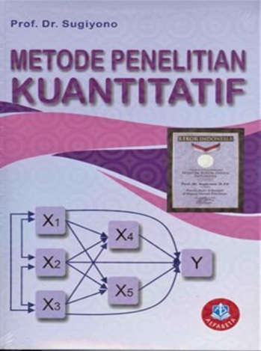

Slide 26
1. POSITIVISME
4. CRITICAL SOCIAL SCIENCE
2. ENTERPRETIF
3. PRAGMATISME
LANDASAN FILSAFAT MET PENELITIAN

Slide 27
1. TERAMATI
FILSAFAT METODE PEN KUANTITATIF
2. TERUKUR
FILSAFAT RASIONALISME- POSITIVISTIK
3. KAUSAL
4. OBYEKTIF
5. VARIABEL

Slide 28
DESAIN PENELITIAN
MATERI METODE KUANTITATIF
INSTRUMEN PENELITIAN
POPULASI DAN SAMPEL
TEKNIK ANALISIS DATA

Slide 29
1. EKSPERIMEN
2. SURVEI
METODE PENELITIAN KUANTITATIF

Slide 30
METODE KUANTITATIF EKSPERIMEN DAN SURVEI
5

Slide 31
POLA FIKIR PENELITIAN KUANTITATIF
METODE KUANTITATIF
TEORI YANG SUDAH ADA
PENGUKURAN
PEMBUKTIAN HIPOTESIS
TEORI DAN PEMIKIRAN BARU
SEMUA PEMIKIRAN BARU

Slide 32
LM, IM, BM, RUMUSAN MASALAH
LANGKAH-LANGKAH PENELITIAN KUANTITATIF
LANDASAN TEORI
POPULASI
SAMPEL
RUMUSAN HIPOTESIS
DESAIN PENELITIAN
PENGUMPULAN DATA
ANALISIS
DATA
KESIMPULAN DAN SARAN
PENGEMBANGAN INSTRUMEN
PENGUJIAN INSTRUMEN

Slide 33
LATAR BELAKANG MASALAH: MASALAH VARIABEL DEPENDEN
Y
IDENTIFIKASI MASALAH; MASALAH2 YANG TERKAIT DG VARIABEL DEPENDEN
Y
Y
BATASAN MASALAH:
MEMILIH DUA DARI 6 MASALAH
RUMUSAN MASALAH: PERTANYAAN PENELITIAN
DESKRIPTIF, KOMPARATIF, ASOSIATIF, SRUKTURAL

Slide 34
EXPLAIN
FUNGSI TEORI
PREDICTION
CONTROL

Slide 35
X
Y
Deskrisis Teori dan Jurnal, pemikiran baru Variabe X
Deskrisis Teori dan Jurnal, pemikiran baru Variabe Y
SINTESA VARIABEL X
SINTESA VARIABEL Y
KERANGKA BERFIKIR HUB X DG Y
HIPOTESIS

Slide 36

A. METODE PENELITIAN EKSPERIMEN

Slide 37

PRE
EXPERIMENTAL
TRUE
EXPERIMENTAL
METODE
EKSPERIMEN
FACTORIAL
EXPERIMENTAL
QUASI
EXPERIMENTAL

Slide 38
B. METODE PENELITIAN SURVEI

Slide 39
METODE SURVEI
Reduksi
POPULASI
Diskriptif
Komparatif
Asosiatif
Komparatif asosiatif
Struktural
Sampel
Generalisasi

Slide 40
5
STRUKTURAL: MENGUJI STRKTUR HUBUNGAN ANTAR VARIABEL DG PATH ATAU SEM
5
4
KOMPARATIF ASOSIATIF: MEMBANDINGKAN PENGARUH PADA SAMPEL ATAU WAKTU YANG BERBEDA
4
3
ASOSIATIF: MENCARI ATAU MEMBUKTIKAN HUBUNGAN ANTARA 2 VARIABEL ATAU LEBIH
3
2
KOMPARATIF: MEMBANDINGKAN NILAI SATU ATAU LEBIH VARIABEL PADA SAMPEL ATAU WAKTU YANG BERBEDA
2
1
DESKRIPTIF: MENGUKUR NILAI 1 VARIABEL ATAU LEBIH
1
LEVEL JUDUL PENELITIAN KUANTITATIF

Slide 41

TEKNIK SAMPLING

Slide 42
TEKNIK SAMPLNG
PROBABILITY SAMPLNG
NON PROBABILITY
SAMPLNG
Simple Random
Purposive Sampling
Stratified Random
Snowball Sampling
Area Random
Sampling aksidental

Slide 43

5 ORANG YANG DITUTUP MATANYA DISURUH MEMILIH SAMPEL TTG GAJAH

Slide 44
Population Specification Error
Sample Frame Error
SAMPLING ERROR
Selection Error
Non-Response
Sampling Errors

Slide 45
NO COVERAGE SAMPLING ERROR
POPULASI
NO COVERAGE SAMPLING ERROR . BINTANG TIDAK ADA

Slide 46
Level of precision/%sampling error
Pertimbangan Menentukan Jumlah sampel
Confidence Level
(% kepercayaan)
Degree of Variability

Slide 47
LEVEL OF PRECISION/SAMPLING ERROR = RATA-RATA POPULASI – RATA-RATA SAMPEL
µ
POPULASI
X2
Sampel 3
X3
Sampel 2
X1
Sampel 1
Rata-rata populasi µ, rata-rata sampel X
Level of precision = (µ - X)

Slide 48
CONFIDENCE LEVEL (sampel 2 yg benar)
SAMPEL 1
B
E
POPULASI
POPULASI
G
X
E
E
K
K
H
J
H
J
I
B
I
B
SAMPEL 2
A
A
E
G
E
G
E
E
D
c
D
c
F
F
I

Slide 49
Jumlah populasi tidak diketahui (infinitit)
PERHITUNGAN JUMLAH SAMPEL
Jumlah Populasi Diketahui (finit)

Slide 50
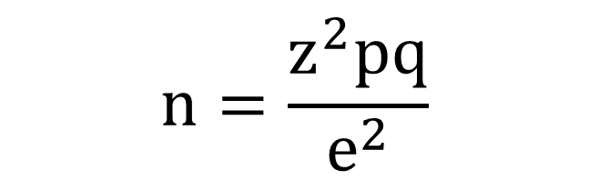
MENGHITUNG JUMLAH SAMPEL, BILA JUMLAH POPULASI TIDAK DIKETAHUI
$$n=\frac{z^{2}pq}{e^{2}}$$
COCHRAN
n | = | Jumlah sampel yang diperlukan
Z | = | Confidence level 5% = 1,96
e | = | Sampling error (bisa 1%, 5%)
p | = | Peluang benar = (0,5)
q | = | Peluang salah = (0.5)

Slide 51

MENGHITUNG JUMLAH SAMPEL, BILA JUMLAH POPULASI TIDAK DIKETAHUI
Dilakukan penelitian untuk mengetahui kepuasan konsumen atas produk pasta gigi merk Onogin. Berapa jumlah sampel yang diperlukan bila kelasalahan (sampling error) 5%?.
$$\text{n}\text{ = }\frac{z^{2}pq}{e^{2}}\text{ = }\frac{{\left(1,96\right)}^{2} \left(0,5\right)\left(0,5\right)}{{\left(0,05\right)}^{2}}\text{ = }\text{385 }\text{orang}$$

Slide 52


BILA JUMLAH POPULASI DIKETAHUI
n = $\frac{N}{1+N({e)}^{2}}$
Yamane (1967)
n = $\frac{N}{1+N({e)}^{2}}$ = $\frac{2000}{1+ {2000 (0,05)}^{2}}$ = 333

Slide 53
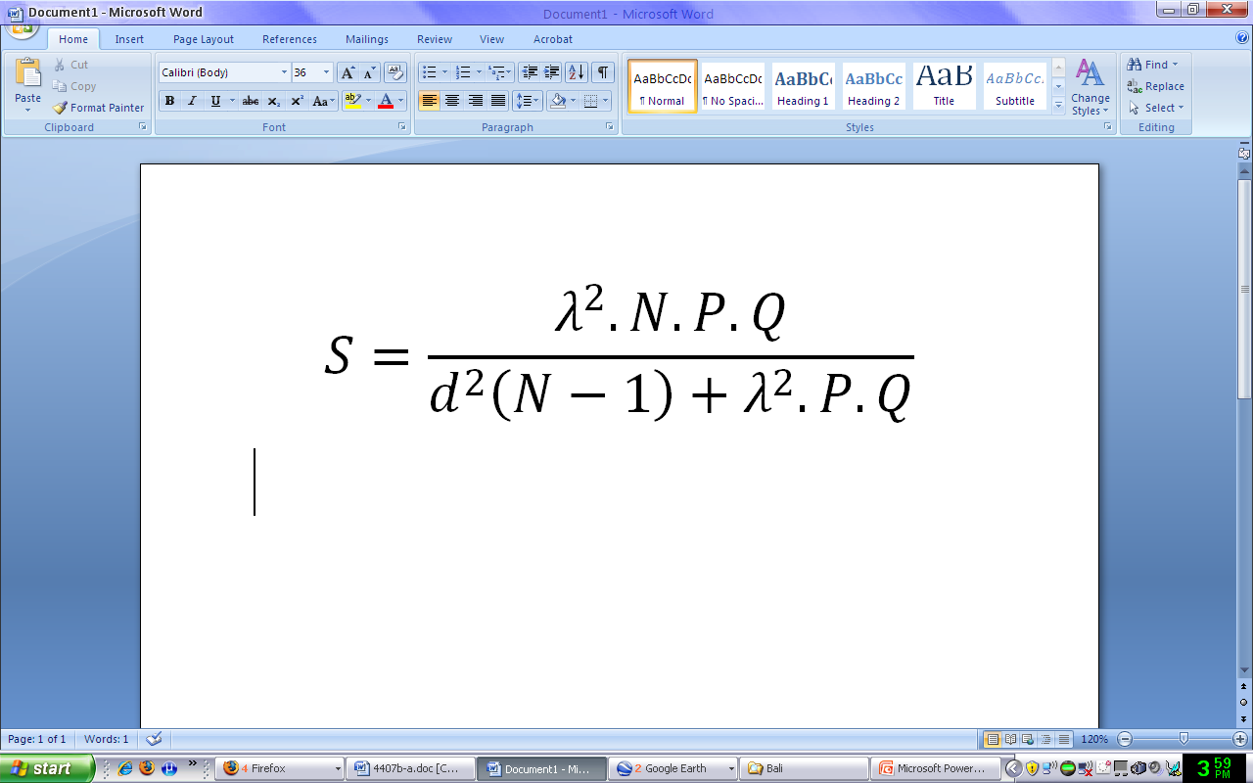
RUMUS SAMPEL ISAAC DAN MICHAEL
dengan dk=1, taraf kesalahan bisa 1%, 5%, 10%.
P=Q=0,5. d= perbedaan rata-rata popuasi dan sampel 0,05. s= jumlah sampel

Slide 54
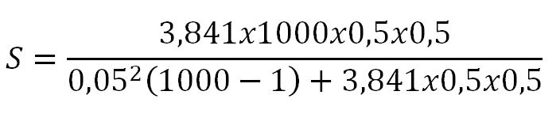
CONTOH : POPULASI 1000, dengan dk 1, 5%
de
S = 277

Slide 55
INSTRUMEN PENELITIAN

Slide 56
INSTRUMEN PENELITIAN
Instrumen penelitian adalah suatu alat ukur yang digunakan peneliti untuk mengukur fenomena alam maupun sosial yang telah ditentukan
Instrumen penelitian memiliki skala pengukuran

Slide 57
SKALA PENGUKURAN
Skala pengukuran merupakan kesepakatan yang digunakan sebagai acuan untuk menentukan panjang pendeknya interval yang ada dalam alat ukur (Instrumen) sehingga alat ukur tersebut bila digunakan dalam pengukuran akan menghasilkan data kuantitatif

Slide 58
TES: jawaban benar salah
MACAM INSTRUMEN PENELITIAN
NONTES: mengukur sikap: positif negatif

Slide 59
CONTOH SKALA LIKERT
Bagaimanakah kinerja karyawan pada PT Samudera? :
a. Sangat bagus : 4
b. Bagus : 3
c. Kurang bagus : 2
d. Tidak bagus : 1

Slide 60

CONTOH SKALA GUTTMAN
Bagaimana ketegasan pimpinan anda dalam memberikan instruksi :
a. Tegas
b. Tidak tegas

Slide 61
CARA MENYUSUN INSTRUMEN
Mencari referensi/ teori yang terkait dengan variabel yang diteliti
Menyusun indikator setiap variabel
Mencari instrumen yang telah ada
Konsultasi ahli
Matrik pengembangan atau kisi-kisi instrumen

Slide 62
Construct
validity
Validitas
Internal
Valid
Content
validity
Validitas
Eksternal
Instrumen
yang baik
Reliabilitas
Internal
Reliabel
Raliabilitas
Eksternal

Slide 63

INTERNAL: konsultasi ahli
PENGUJIAN INSTRUMEN
EKSTERNAL: UJI COBA

Slide 64
UJI COBA LAPANGAN
PENGUJIAN EKSTERNAL INSTRUMEN
MINIMAL 30 SAMPEL
ANALISIS BUTIR

Slide 65
ANALISIS BUTIR, MENGKORELASIKAN SKOR BUTIR DENGAN SKOR TOTAL
No Uji | Skor untuk butir no |  |  |  |  |  | Skor Total
 | 1 | 2 | 3 | 4 | 5 | 6
1 | 3 | 3 | 4 | 3 | 3 | 4 | 20
2 | 4 | 3 | 3 | 3 | 3 | 4 | 20
3 | 4 | 4 | 3 | 4 | 4 | 4 | 23
4 | 3 | 3 | 3 | 3 | 3 | 3 | 18
5 | 3 | 3 | 3 | 3 | 3 | 2 | 17
6 | 2 | 3 | 3 | 4 | 4 | 4 | 20
7 | 2 | 2 | 2 | 2 | 2 | 3 | 13
8 | 3 | 3 | 2 | 3 | 4 | 4 | 19
9 | 2 | 2 | 3 | 3 | 3 | 2 | 15
10 | 1 | 2 | 2 | 1 | 2 | 2 | 10

Slide 66
ANALISIS BUTIR, MENGKORELASIKAN SKOR BUTIR DENGAN SKOR TOTAL
No Uji | Korelasi Skor Butir sg Total | Keterangan
1 | 0,833 | Valid
2 | 0,909 | Valid
3 | 0,591 | Valid
4 | 0,903 | Valid
5 | 0,837 | Valid
6 | 0,782 | Valid
Bila Korelasi skor butor dengan skor total 0,3 ke atas, maka butir tersebut valid

Slide 67
SPEARMAN BROWN
ANOVA HOYT
INTERNAL
CRONBACH ALFA
PENGUJIAN RELIABILITAS INSTRUMEN
KR 20, KR 21
TES RETES
EKSTERNAL
EQUIVALEN

Slide 68
TEKNIK ANALISIS DATA KUANTITATIF
5

Slide 69
PENGOLAHAN DATA
PENGUMPUL-AN DATA
INPUT DATA
PERHITUNGAN
PENYAJIAN DATA
KESIM-PULAN
Dengan instrument
Mmanual atau dg Exel
Menjawab RM dan menguji H
Tabel, grafik, pictogra,
Menjawab Rumusan Masalah

Slide 70
DESKRIPTIF
ANALISIS DATA
KUANTITATIF:
DG STATISTIK
PARAMETRIS
IiINFERENSIAL
NON
PARAMETRIS

Slide 71
Perhitungan rata-rata & SB
Mengambarkan
Perhitungan Persentase
Analisis
data
Hipotesis Deskriptif
Pengujian
Hipotesis
Hipotesis Kompratif
Hipotesis Asosi- atif, path, SEM

